Slide 1

Творческий проект
« вышитая картина»
Выполнила:
Скуратова Юля
ученица 7 класса
МКОУ Сарыбалыкская СОШ
Руководитель:
Клименко Л.Н.
2016

Slide 2

ВЫБОР И ОБОСНОВАНИЕ ПРОБЛЕМЫ
Я выбрала эту тему для своего творческого проекта, потому что считаю, что вышивка «крестом» наиболее популярна и распространена в наше время.
Вышивку легко выполнить на любой ткани, отсчитывая определённое число нитей.
Вышитые крестом картины смотрятся очень красиво, оригинально, они очень красиво вписываются в домашний интерьер. Вышивание позволяет выразить свою индивидуальность и развивает творческие способности.

Slide 3
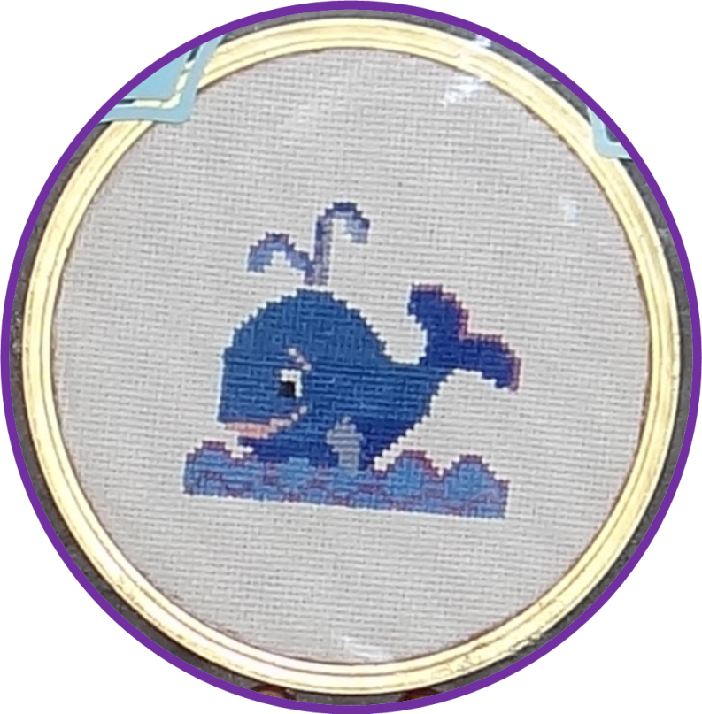
ЦЕЛИ:
1.Усовершенствование своих возможностей в области проектной деятельности
2.Разработка и выполнение творческого проекта

Slide 4
ИСТОРИЯ ВЫШИВАНИЯ
Вышивание – это старейший и распространенный вид декоративно-прикладного искусства. Раскопки древних захоронений и поселений, позволяют утверждать, что искусство вышивания было знакомо людям далёкого прошлого.
Материалом для вышивки в разное время служили жилы животных, натуральные или окрашенные нити льна, конопли, хлопка, шёлка, волос, а также жемчуг и драгоценные камни, бусы и бисер, блёстки, ракушки, золотые и медные бляшки, монеты. Девочка, умеющая вышивать, может выглядеть оригинально среди сверстниц
,.

Slide 5
Организация рабочего места.
Процесс вышивки крестом требует концентрации, внимания и усидчивости. Зачастую за работой можно провести очень и очень много времени, вышивальщицы вышивают от нескольких минут до нескольких часов в день (даже 8 и более часов!!!) Поэтому рабочее место должно быть правильно организовано, оно должно быть удобным и светлым. При этом свет должен падать так, чтобы во время работы руки не закрывали его. Наилучшее положение "сверху- слева". Хотя для кого-то удобнее будет положение "сверху- справа".

Slide 6
Во время вышивки крестом мы не должны испытывать дискомфорта. Главное, сидеть надо на достаточно жесткой поверхности - иначе у нас скоро заболит спина. Нельзя скручивать ноги узлом или поджимать под себя - нарушается кровообращение, отсюда "ежики" по ногам, да и сердцу вредно.
Спина должна быть максимально выпрямлена. По­началу держать спину ровно тяжело. Однако именно для нашего позвоночника такая посадка наиболее оптимальна, ведь когда мы искривляемся, то нарушаем кровоток, сбиваем дыхание, нашему телу тяжело.

Slide 7
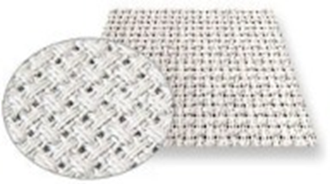
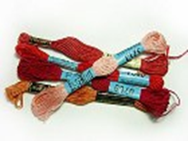
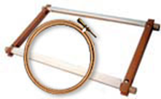
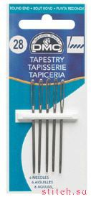
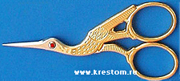
ВЫБОР МАТЕРИАЛОВ ИНСТРУМЕНТЫ,
канва для вышивки
пяльцы
мулине
Иглы для вышивания
ножницы

Slide 8
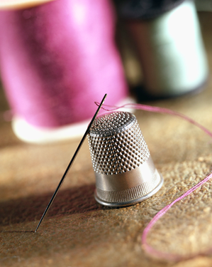
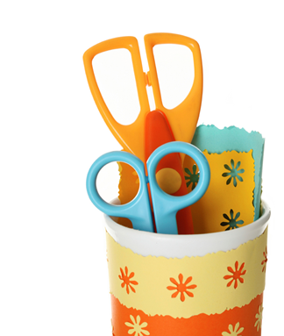

Правила техники безопасности:
1. Иголку всегда оставлять только в игольнице;
Ножницы класть только в определенное место;
3. Использовать наперсток во время работы.

Slide 9
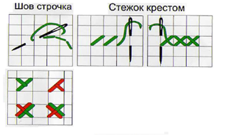
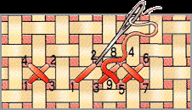
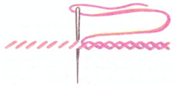
ВЫПОЛНЕНИЕ ШВА «КРЕСТ»
.

Slide 10
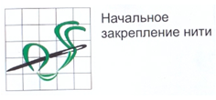

ЗАКРЕПЛЕНИЕ РАБОЧЕЙ НИТКИ
Для закрепления нити в начале вышивки: начиная первый крестик, с изнанки оставить около 2 см нити. Последующими 4-5 стежками прихватить эту нить, а остатки срезать ножницами так, чтобы не осталось хвостика.
Когда нить заканчивается, закрепить её можно, пропустив по изнаночной стороне вышивки под рядом уже существующих 4-5 стежков, тогда хвостика практически не будет видно.

Slide 11
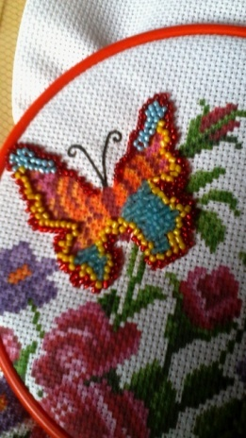
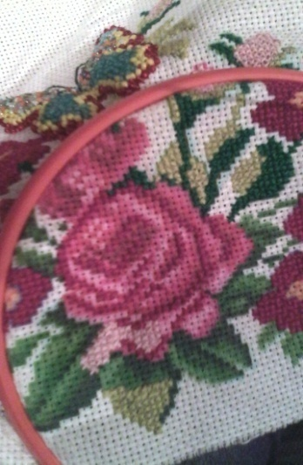
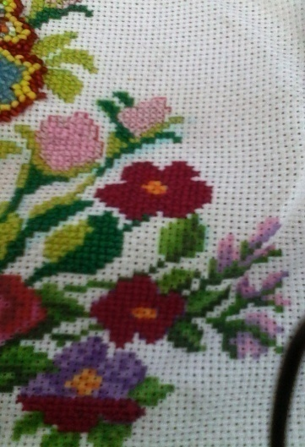
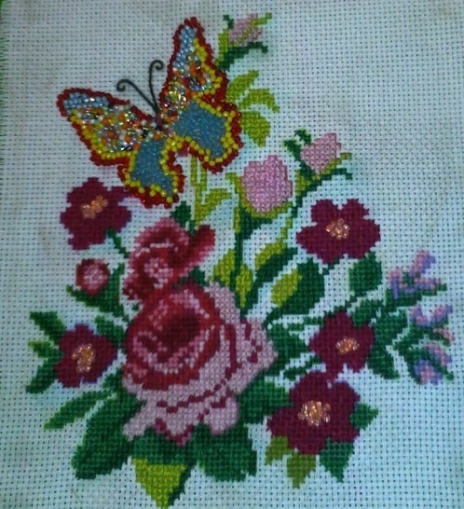
ОПИСАНИЕ ВЫПОЛНЕНИЯ РАБОТЫ
Начинать лучше с крупных участков одного цвета. Тогда легче считать, где вышивать маленькие участки.
Чем короче нитка, тем меньше она скручивается при вышивке. Поэтому длина нитки не должна превышать полуметра. Нить меньшего размера помогает сделать вышивку более качественной.
После нескольких стежков желательно дать иголке повиснуть свободно, чтобы скрученная нить могла прийти в нормальное состояние.
Лучше не завязывать узелков для закрепления нити, так как они могут потом при глажении проявиться на лицевую сторону вышивки.
1
2
3
4

Slide 12
ТЕХНОЛОГИЧЕСКАЯ КАРТА ВЫШИВКИ КАРТИНЫ
№ п/п | Операция. | Материалы. | Оборудование.
1. | Выбор схемы картины. | Эскиз. | Набор для вышивания.
2. | Выбор канвы. | Канва.
3. | Подбор ниток. | Нитки мулине.
4. | Вышивка крестом по схеме. | Нитки мулине. | Игла, ножницы,. схема
5. | Стирка готового изделия. | Вышитая картина. | Детское мыло.
6. | Влажно-тепловая обработка. | Вышитая картина. | Утюг, доска гладильная.
7. | Оформление панно. |  | Рамка, ДВП.

Slide 13
Растраты
Перед тем, как приступить к работе, определяю себе стоимость выполняемого изделия. На производство данной картины требуются следующие материальные затраты:
№ | Название материалов | количество | цена | сумма
1 | Набор для вышивания | 1 | 78 | 78
Итого:
78 рублей

Slide 14
СВЯЗЬ С ЭКОЛОГИЕЙ
САМООЦЕНКА
В наш современный век натуральные нити встречаются редко, в основном синтетические, а для своей работы я выбрала нитки мулине. Эти нитки являются экологически чистым продуктом, не загрязняют атмосферу. При стирке не меняют цвет.
Вышивание – это увлекательное занятие. Изделие получилось таким, как задумывалось. Оно вышло аккуратным, ярким, красивым. Работа над изделием была интересна и захватывающа. Недостатком при долгой работе было то, что устают глаза. Но этот недостаток забывается, когда видишь результат своей работы. Оно может служить украшением интерьера или подарком близким и друзьям.
Изделие оригинально и красиво, соответствует требованиям качества и моды.
Изделие всем понравилось. Друзья были в восторге от вышивки. Поэтому считаю, что изделие выполнено хорошо.
В дальнейшем можно выполнять более сложные и объёмные работы.

Slide 15
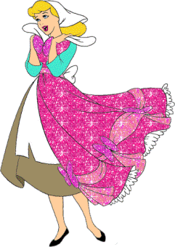
РЕКЛАМНЫЙ ПРОЕКТ
Много наборов для вышивания!
Огромное количество мулине, бисера разнообразных оттенков!
Также у нас имеется канва с уже нанесенным рисунком! Приходите и вы не пожалеете!!!
  с 9 до 20 ч.
  перерыв: с 13 до 14 ч.
Приходите!
Мы будем очень рады вас видеть!
Магазин " Лидер"
Вышивка!
Все цвета радуги играют у меня в руках.
Пяльцы, нитки, иголки и моя фантазия
делают своё дело!
За вышивкой будущее!
Национальный колорит всегда, везде и всюду.

Slide 16
